Slide 1

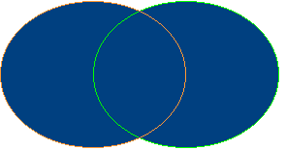
集 合 的 运 算
交 集
并 集
A∩B={x|x∈A且x∈B}
A∪B={x|x∈A或x∈B}
A B
A B
A ∩ B
A ∪ B
Notes:
本演示教程使用PowerPoint 97制作，同时附有使用说明Readme以及文字教案平行线等分线段定理. Doc供参考。

Slide 2
观察下图
I
A
问：绿色部分的元素有何共同性质?

Slide 3
属于集合 U 且不属于集合 U
U
CUA
A
用符号语言可表示为：
且
CUA = { x | x ∈ I 且 x ∉ A }

Slide 4
集合 A 的补集的定义：
给定集合U，A 是U 的子集，把属于U 且不属于A的元素构成的集合称为集合A的补集
记为：CUA
集合 U 称为全集
A
U
CUA

Slide 5
关于全集I的几点认识：
1、求一个集合的补集时，总给定一个全集U，而这个集合一定是全集U的子集
2、全集可以是实数R，也可以是整数集Z，它是根据研究对象的需要来确定的，因此，全集可以是任何集合
3、全集可以理解为我们所研究的事物所在的
整个空间，所研究的事物不可超出这个空间

Slide 6
例1、设 U= {1, 2, 3, 4, 5, 6, 7, 8}, A = {3, 4, 5},
B = {4, 7, 8},
求：1）CUA ，CUB， CU (A∩B) ， CU (A∪B)
2） A ∪ CUA, A ∩ CUA, CU( CUA)
例2、如果I=R={实数}, Q={有理数},
则 CU Q= _______.
{无理数}
例3、设U={梯形}，A={等腰梯形}，
则 CU A=
{不等腰梯形}
例4、设A={ x | x = 2k, k ∈ Z },
B={ x | x = 2k+1, k ∈ Z}, I=Z,
则A=____, B=______.

Slide 7
补集的性质 ：
CU( Cu A ) =A
U
A ∩ CuA = ∅
CuA
A
A ∪ CuA = U

Slide 8
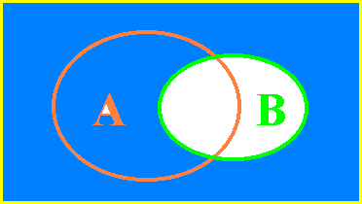
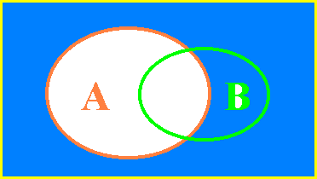
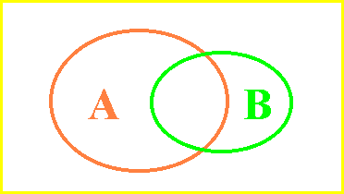
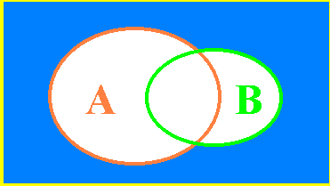
例5、用阴影表示：
(1) CUA ∪CU B (2) CU A ∩CU B

Slide 9
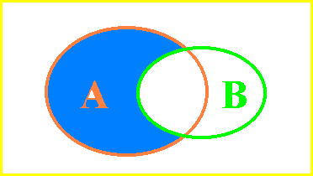

例6、用集合A、B的关系式表示下列图中的
阴影部分：
A ∩ CUB
CU (A∪B) ∪(A ∩B)
例7、已知N为自然数集，
(1) 如果U为整数集Z，则 CUN=_________;
(2) 如果U为非负整数集Z，则 CUN=______。

Slide 10
例题分析：
例题8：设全集为R，A={ x |x² + 2x–3 < 0 }， 求CuA
例题9：设全集为U = { 2，3，a² + 2a-3 }，A = { |a+1|，2 }， CuA = { 5 }，求实数a的取值范围.
答：a = 2 或 a = - 4

Slide 11

例题分析：
例10：设全集为U = { x 是小于20的正偶数}，
若A ∩ CuB={ 12，14 }，CuA ∩ B={ 2，4，16，8},
CuA ∩ CuB = ∅，那么A =___，B =___.
12
6
2
8
14
16
10
18
4
A B
A ={6，8，10，12, 14 } ，
B = { 2，4，6，8，10，16，18 }

